Slide 1
软件工程导论课程总结
小组成员：曹燕琦、蒋晓琴、汤苏文、许耀娟、黄晓雯、陈霞

Slide 2
实验一：关爱青少年角色与用例
实验二：关爱青少年——青少年怡情需求分析
实验三：关爱青少年——怡情分析与设计报告
实验四：测试报告

Slide 3
实验一
关爱青少年角色与用例

Slide 4
实验一完成前提：
任务模糊不清，没有人明确具体要做什么；
小组讨论决定针对用例分析与用例图完成文档。

Slide 5
健体
怡情
启智
育德
青少年
家庭 ……
学校 ……
社会 ……
关爱青少年

Slide 6
健体
1、饮食习惯：饮食健康包括营养原则、适宜食物、饮食禁忌、食谱参考这四个方面，通过该功能，用户（青少年）可以了解青少年健康饮食的原则、适合青少年的食物、青少年的食物禁忌以及可以根据食谱参考制定出适合自己的饮食规定。
2、体育锻炼：体育锻炼功能包含适宜青少年的体育锻炼项目的推荐、青少年体育锻炼的教学视频、体育锻炼对青少年健康发展的好处的介绍以及青少年可以通过该功能制定自己的体育锻炼计划表。
3、健体活动：该功能实现对关于青少年健体活动的集锦并对这些活动进行介绍，附上活动的网站链接，用户（青少年）可点击链接做详细了解。
4、健康教育：用户（青少年）可通过该功能观看青少年健康教育视频、讲座；了解关于青少年健康教育的活动；学习青少年健康标准。

Slide 7
怡情
1、文字阅读：该功能包含书籍推荐、美文精选、心灵鸡汤、我的感悟。针对青少年群体推荐合适的书籍，表明推荐理由；精选美文（散文、诗歌、剧本节选等），陶冶青少年的心境；通过心灵鸡汤，引导青少年感悟生活，发现细节之美；用户（青少年）可以在我的感悟上以写日记的形式写下对生活的感悟、书籍阅读的读后感等。
2、音乐聆听：该功能包含每日推荐、按作曲家分类、按歌手分类、按情感分类。用户（青少年）可通过该功能欣赏并下载自己喜欢的乐曲，了解乐曲的相关信息（作者、创作背景、蕴含情感、乐谱等）。
3、美术鉴赏：该功能实现按作者、按类别、按派别分类，用户可以通过该功能观赏美术作品、阅读他人对美术作品的评析并提出自己的看法；可以了解美术作品的作者、所属类型、所属派别、创作背景、所含情感。
4、影视娱乐：该功能实现与青少年有关的动画、电影、电视剧和综艺节目的集锦，让青少年通过影视娱乐了解他人的生活，思考自己的人生，让青少年在休闲娱乐中成长、感悟生活之美。

Slide 8
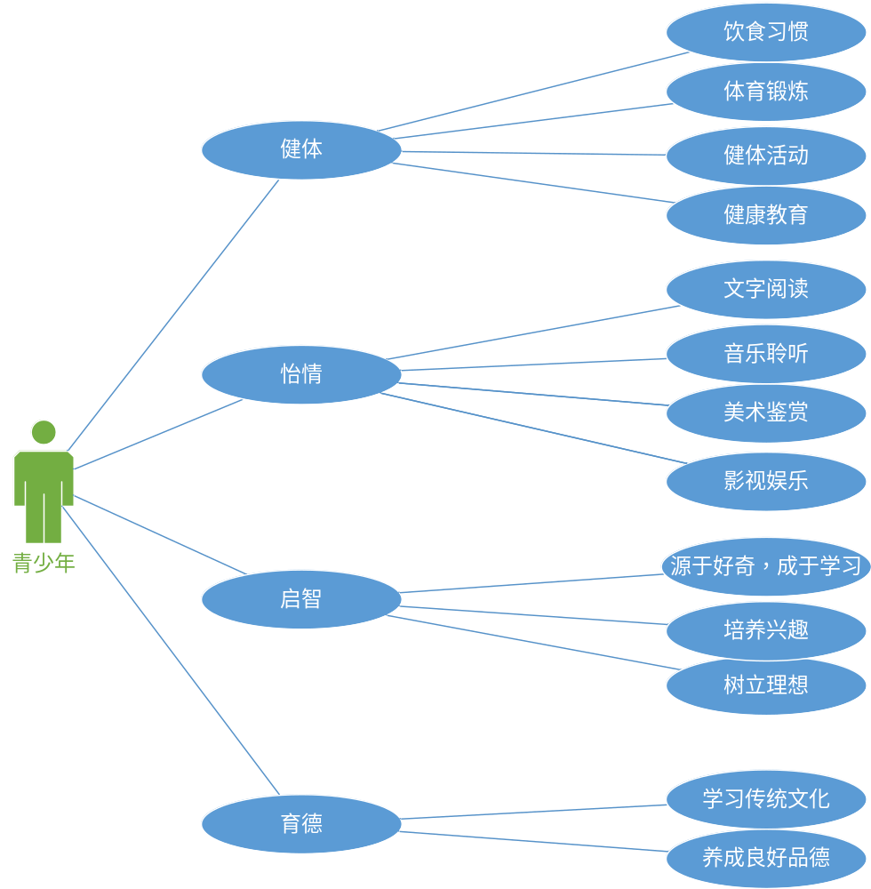

Slide 9
实验二
关爱青少年——青少年怡情需求分析

Slide 10
实验二完成前提：
实验一后老师总结关爱青少年网站太大，每个小组选取小一点的切入点完成需求分析文档；
小组讨论决定选取对青少年用户的怡情模块进行需求分析。

Slide 11
1引言
1.1前景分析
1.2背景
1.3参考资料
2任务概述
2.1目标
2.2用户的特点
2.3假定和约束
3需求规定
3.1对功能的规定
3.2模块图
4运行环境规定
4.1设备
4.2支持软件
4.3接口

Slide 12
3需求规定
3.1对功能的规定
关爱青少年之青少年怡情部分主要有四大模块:书香模块、音乐模块、影视模块和美术工艺模块。详细功能如下：
1、书香模块：包括作品阅读、个人展示、心得交流三个部分。用户可通过作品阅读功能阅读关爱青少年网站推荐的科技类、生活类、名著类等文学作品，并对自己喜爱的作品添加进我喜欢或分享给好友；用户还可以通过个人展示功能实名或匿名上传自己的作品；作品交流实现用户之间的交流，发表用户自身对该网站推荐作品或其他用户上传作品的评价，并且可以对用户自身所写内容加密使其仅自己可见。
2、音乐模块：包括每日推荐、全民K歌、灵感创作三个部分。每日推荐10-20首音乐，可以添加进我喜欢、分享给好友、通过弹幕发表评论；用户可在全民K歌上自主录唱，并对其他用户的音乐录制点赞、送花、分享、评论；用户可通过灵感创作进行歌词修改创作、对歌曲剪辑拼接、对声音润饰并将自己的作品上传，其他用户可对其点评。
3、影视模块：包括每日推荐、微电影拍摄、个人秀三个部分。每日推荐一到两部影视作品，用户可以免费观看、添加进我喜欢、分享给好友、发表评论，影视作品的下载需要付费；用户可将自己拍摄的微电影上传，供其他用户观看，其他用户可对上传的微电影进行点评、点赞、与微电影上传者交流；用户可在个人秀录制小咖秀、配音秀和咖音秀。
4、美术工艺模块：包括每日推荐、预约、走进自然三个部分。每日推荐10-20副美术作品、工艺品，并对作品及其作者做介绍；用户可通过预约功能提交预约画展、预约DIY手工制作的课程的申请；定期发布走进自然的主题，用户可参与本网站组织的户外写生与摄影的活动，可以在“我与自然”上传自己的写生作品和摄影作品，其他用户可对上传的作品进行点赞和评论。

Slide 13
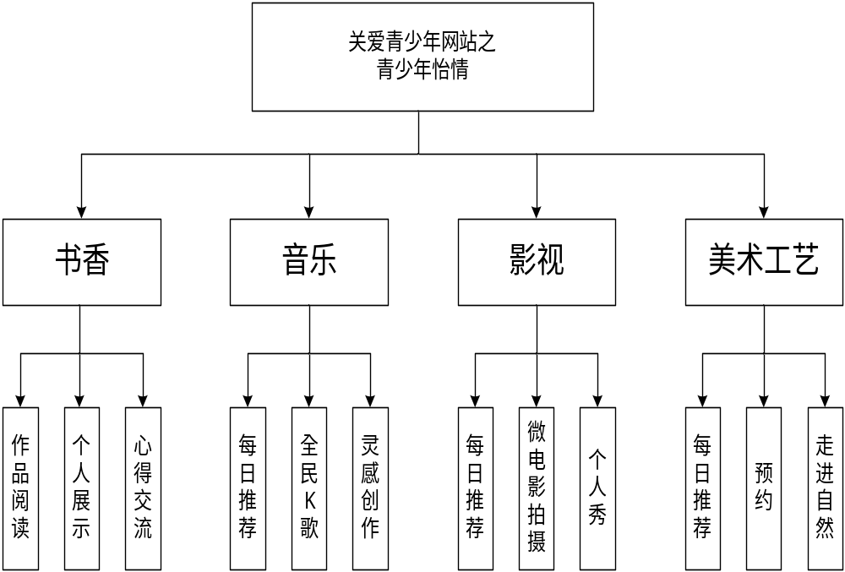
3.1.1网站功能模块图

Slide 14
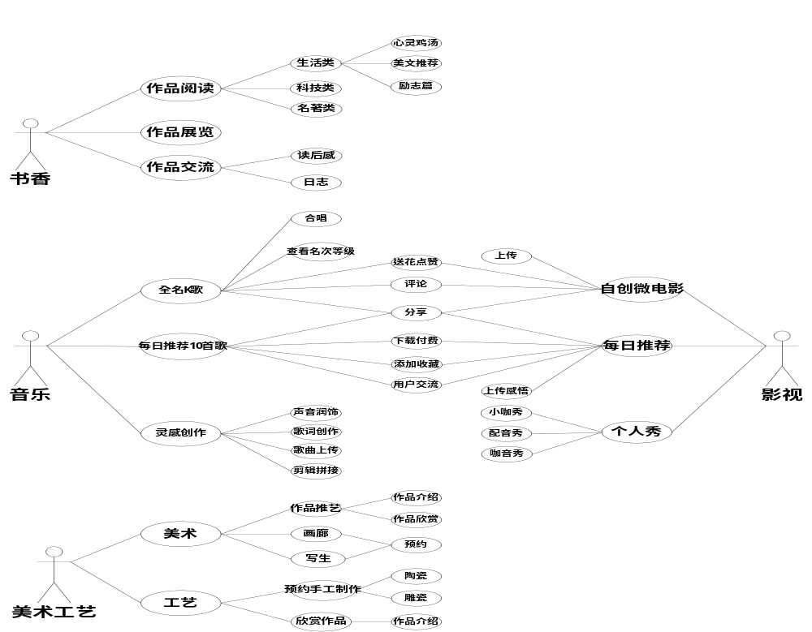

Slide 15
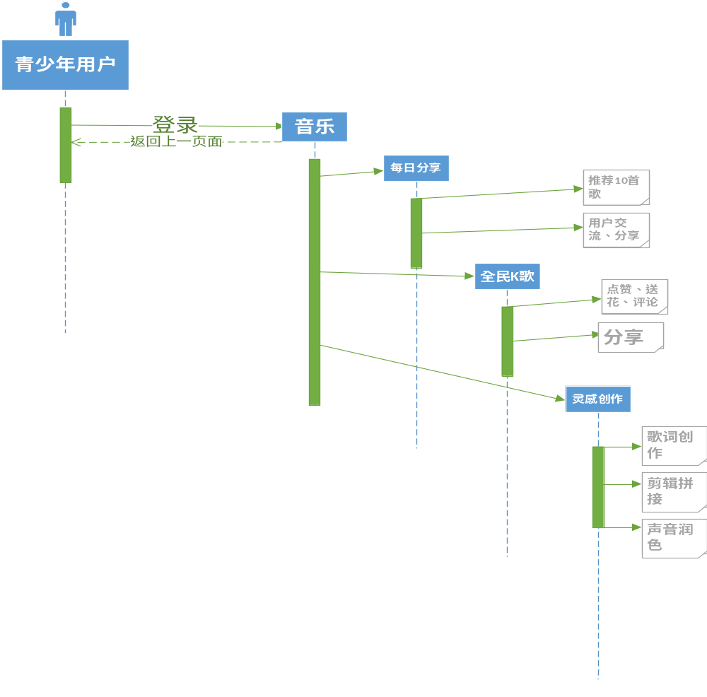
音乐模块序列图

Slide 16
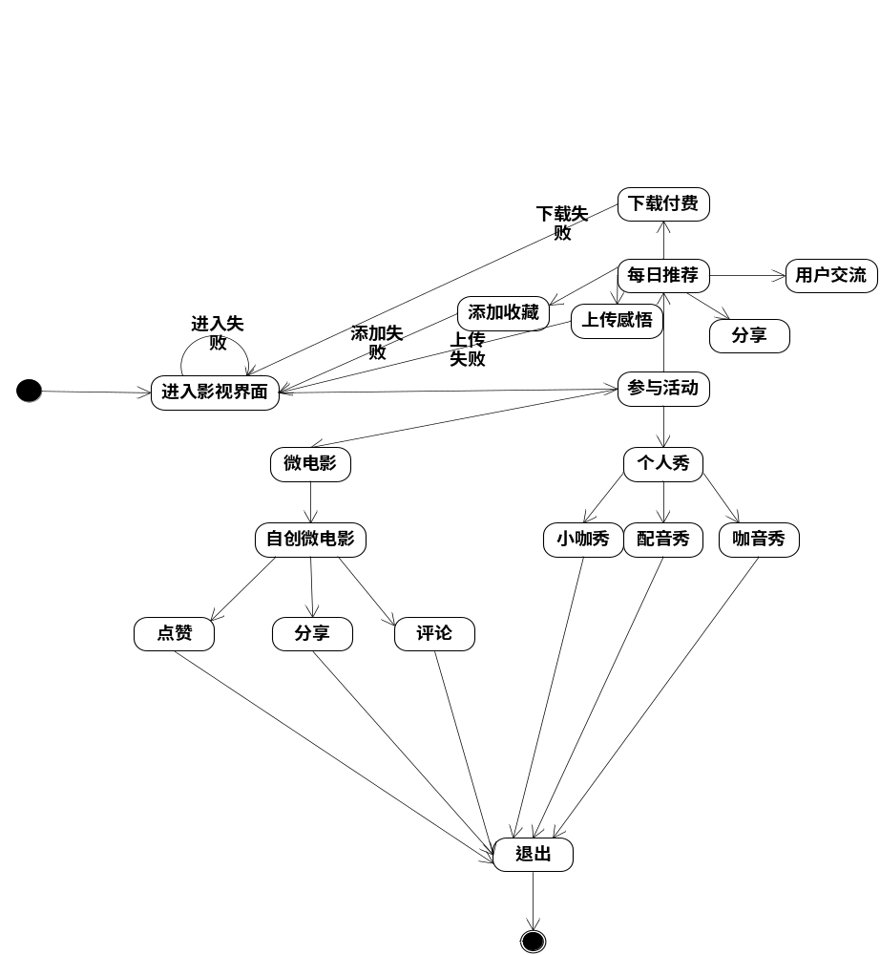
影视模块状态图

Slide 17
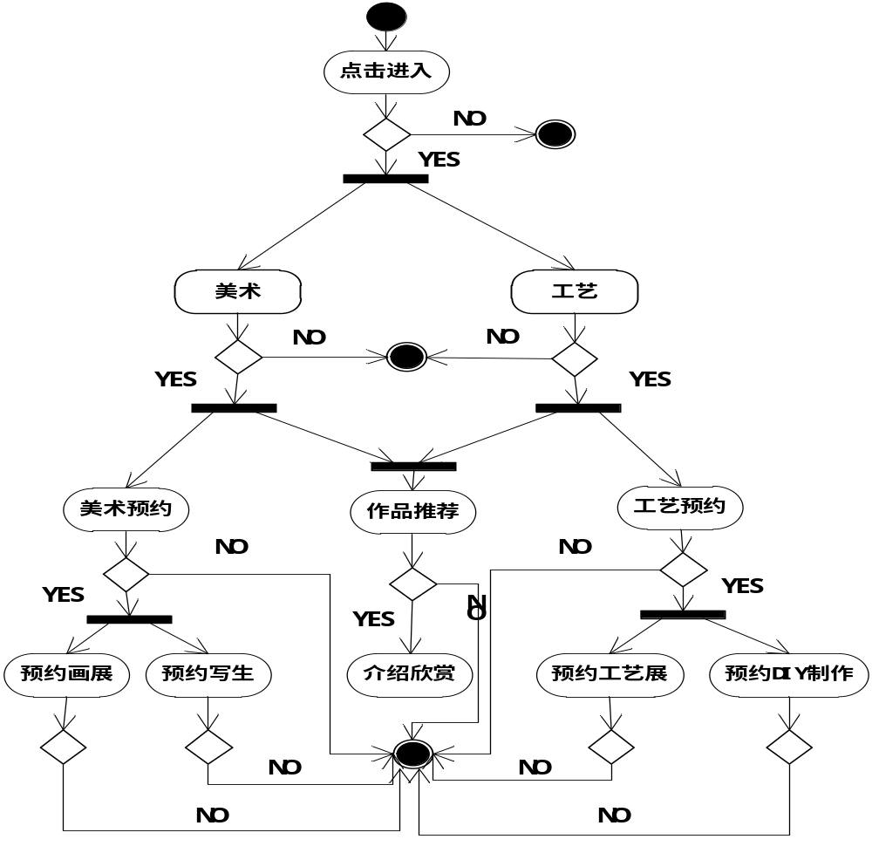
美术工艺活动图

Slide 18
实验三
关爱青少年——怡情分析与设计报告

Slide 19
实验三完成前提：
给出界面图和数据库的设计

Slide 20
目录
1 引言
1.1 编写目的
1.2 背景
1.3 参考资料
2 总体设计
2.1 系统运行环境
2.2软件功能描述
2.3网页界面
3 模块设计
3.1 功能
3.2流程图
3.3 各模块的用途、使用(调用)方式
4 数据库设计
4.1数据库模型
4.2表
4.3安全保密设计

Slide 21
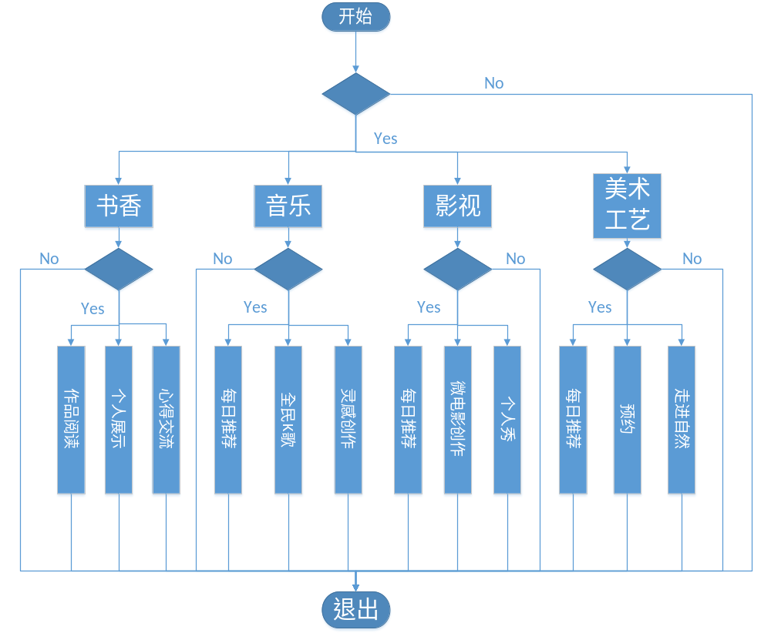
流程图

Slide 22
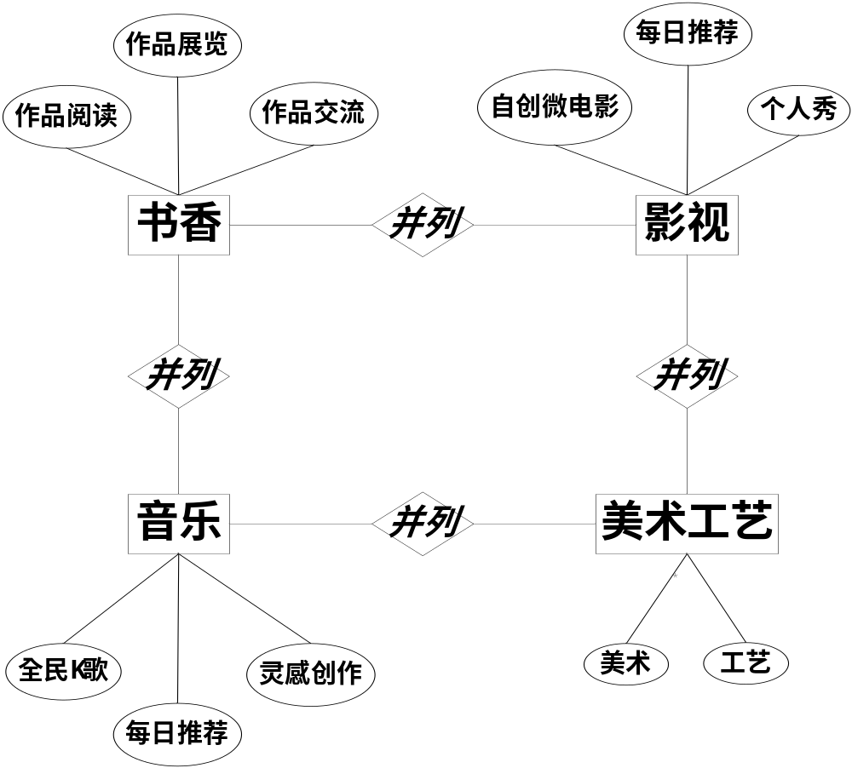
4 数据库设计
4.1 数据库模型
E-R图

Slide 23
4.2表
书香每日推荐作品表
数据项名称 | 数据项类型 | 数据项长度 | 是否为关键字 | 是否为空
作品 | verchar | 100 | 是 | 否
作者 | verchar | 100 |  | 否
介绍 | verchar | 500 |  | 否
点赞次数 | int |  |  | 否
分享次数 | int |  |  | 否
下载次数 | int |  |  | 否
用户信息表
数据项名称 | 数据项类型 | 数据项长度 | 是否为关键字 | 是否为空
用户名 | verchar | 50 | 是 | 否
性别 | verchar | 50 |  | 否
收藏书香作品数 | int |  |  | 否
收藏书香作品名 | verchar | 100 |  | 否
收藏音乐作品数 | int |  |  | 否
收藏音乐作品名 | verchar | 100 |  | 否
收藏影视作品数 | int |  |  | 否
收藏影视作品名 | verchar | 100 |  | 否
收藏美术工艺作品数 | int |  |  | 否
收藏美术工艺作品名 | verchar | 100 |  | 否
发表内容 | verchar | 500 |  | 否
发表日期 | verchar | 50 |  | 否

Slide 24
实验四
测试报告

Slide 25
3测试计划执行情况
3.1测试项目
3.2测试机构和人员
3.3测试结果
3.3.1邮箱注册验证码测试结果
3.3.2手机注册验证码测试结果
3.3.3注册测试结果
3.3.4登录测试结果
3.3.5获取邮箱忘记密码验证码测试结果
3.3.6忘记密码-修改密码测试结果
3.3.7测试用例7（发布供-发布书测试）
3.3.8测试用例8（发布供-发布二手物品测试）
3.3.9测试用例9（发布求-发布书测试）
3.3.10用例10测试结果（发布求-发布二手物品测试）
3.3.11用例11测试结果（修改供测试）
3.3.12用例12测试结果（修改求测试）
3.3.13修改个人信息测试结果
3.3.14修改密码测试结果
4测试小结
1引言
1.1编写目的
1.2项目背景
1.3定义
1.4参考资料
2测试计划
2.1测试用例1（获取邮箱注册验证码）
2.2测试用例2（获取手机注册验证码测试）
2.3测试用例3（注册测试）
2.4测试用例4（登陆测试）
2.5测试用例5（获取邮箱忘记密码验证码测试）
2.6测试用例6（忘记密码-修改密码测试）
2.7测试用例7（发布供-发布书测试）
2.8测试用例8（发布供-发布二手物品测试）
2.9测试用例9（发布求-发布书测试）
2.10测试用例10（发布求-发布二手物品测试）
2.12测试用例12（修改求测试）
2.13测试用例13（修改个人信息测试）
2.14测试用例14（修改密码测试）

Slide 26
2测试计划
2.1测试用例1（获取邮箱注册验证码）
输入 | 预期输出
 | 邮箱收到邮件
 | 请输入正确的手机号或邮箱
 | 请输入正确的手机号或邮箱
1272132966 | 请输入正确的手机号或邮箱
123456 | 请输入正确的手机号或邮箱
表2.1获取邮箱注册验证码测试用例
步骤及操作：在相应的提示位置输入邮箱，点击“获取验证码”按钮；
允许偏差：不允许任何偏差。

Slide 27
2.2测试用例2（获取手机注册验证码测试）
输入 | 预期输出
13260886382 | 手机收到短信
13151562978 | 手机收到短信
17751750306 | 手机收到短信
13046553072 | 手机收到短信
表2.2获取手机注册验证码测试用例
步骤及操作：在相应的提示位置输入手机号，点击“获取验证码”按钮；
允许偏差：不允许任何偏差。

Slide 28
3测试计划执行情况
3.1测试项目
测试1：
名称：邮箱注册验证码测试；
内容：在相应的提示位置输入邮箱，点击“获取验证码”按钮；
目的：测试用邮箱是否可以成功收到验证码。
测试2：
名称：手机注册验证码测试；
内容：在相应的提示位置输入手机号，点击“获取验证码”按钮；
目的：测试用手机是否可以成功收到验证码。

Slide 29
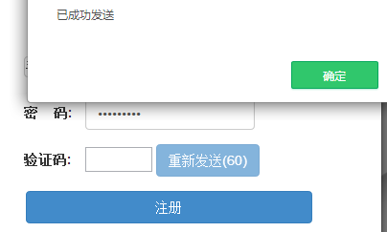
3.3测试结果
3.3.1邮箱注册验证码测试结果
测试结果：
单击“注册”，访问注册界面；
输入邮箱、密码，单击“获取验证码”，即可获取。
与预期结果数据的偏差：无偏差；
该项测试表明的事实：邮箱注册获取验证码设计正确。
3.3.2手机注册验证码测试结果
测试结果：
与预期结果数据的偏差：无偏差；
该项测试表明的事实：手机注册获取验证码设计正确。

Slide 30
收获：
学会了团队合作；
通过实践对word的功能有了新的认识；
对文档的规范性有了新的认识；
缺陷：
文档大多是在不明确作业内容的基础上完成的，却没有及时与老师交流 以搞清楚用户需求。在今后的学习中应当严厉杜绝类似情况，在遇到任务不明 确的情况下，应当积极向他人获取明确任务内容。

Slide 31


